Slide 1
THÍCH NGHI VỚI MÔI TRƯỜNG MỚI
Tuần 3

Slide 2
Hey, trước đây cậu học ở trường Tiểu học nào vậy? Cậu thấy trường Trung học cơ sở và trường Tiểu học khác nhau ra sao?

Slide 3
Tớ học ở Tiểu học Ngọc Thụy. Ở trường mới, tớ thấy xuất hiện một số môn học mới: Khoa học tự nhiên, Giáo dục công dân,…
Còn cậu thì sao?

Slide 4
Còn tớ thì học ở Tiểu học Lý Thường Kiệt. Lên cấp 2, tớ thấy kiến thức khó hơn và nhiều hơn. Tớ sẽ mạnh dạn để hỏi thầy cô những kiến thức chưa hiểu

Slide 5
Còn các cậu thì sao? Hãy chia sẻ những khó khăn mà cậu gặp phải khi vào học tại trường trung học cơ sở với chúng tớ nhé!

Slide 6
Khắc phục khó khăn ở trường học mới
1

Slide 7
1. Khắc phục khó khăn ở trường học mới
Khó khăn
Nguyên nhân
Cách khắc phục
Kiến thức khó hơn, nhiều hơn
Trưởng thành hơn, yêu cầu cao hơn
Hỏi thầy cô, bạn bè, rèn luyện,…

Slide 8
2
Chăm sóc và điều chỉnh bản thân

Slide 9



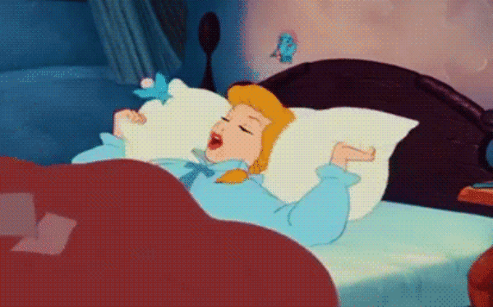

Câu hỏi 1
NGỦ NƯỚNG

Slide 10





Câu hỏi 2
ĂN HOA QUẢ

Slide 11

Câu hỏi 3
CHẠY BỘ

Slide 12



Câu hỏi 4
ĂN VẶT

Slide 13

Câu hỏi 5
ĐỌC SÁCH

Slide 14

Sắp xếp các thói quen vào bảng sau:
Tốt cho sức khỏe
Không tốt cho sức khỏe

Slide 15


2. Chăm sóc và điều chỉnh bản thân
Thói quen
Tốt/ không tốt
Tác dụng/
Hậu quả
Cách duy trì/
Cách khắc phục

Slide 16
3
Kinh nghiệm thích nghi với môi trường mới

Slide 17

Xin chào! Tớ là Lan, học sinh lớp 6

Slide 18

Chào Lan, tuần đầu ở trường học mới của cậu thế nào?

Slide 19
Tớ vui vì được quen thêm nhiều bạn mới, gặp thầy cô mới và được tham gia các hoạt động của trường.

Slide 20
Thế nhưng… Tớ cũng rất buồn và lắng…

Slide 21
Cậu lo lắng điều gì vậy? Hãy chia sẻ với tớ!

Slide 22
Khi học qua Zoom, tớ không thể nhớ hết những lời cô giáo giảng và không ghi kịp những kiến thức cô viết trên màn hình ☹

Slide 23
Ồ, các bạn học sinh lớp 6 trường THCS Ngọc Thụy có thể giúp cậu đó Lan!

Slide 24
CÂU HỎI TÌNH HUỐNG
Các bạn ơi, hãy cho Lan lời khuyên và giúp Lan nhé!

